Slide 1

Examen Parcial 1C2020
RESOLUCIÓN
1° Cuatrimestre - 2021

Slide 2
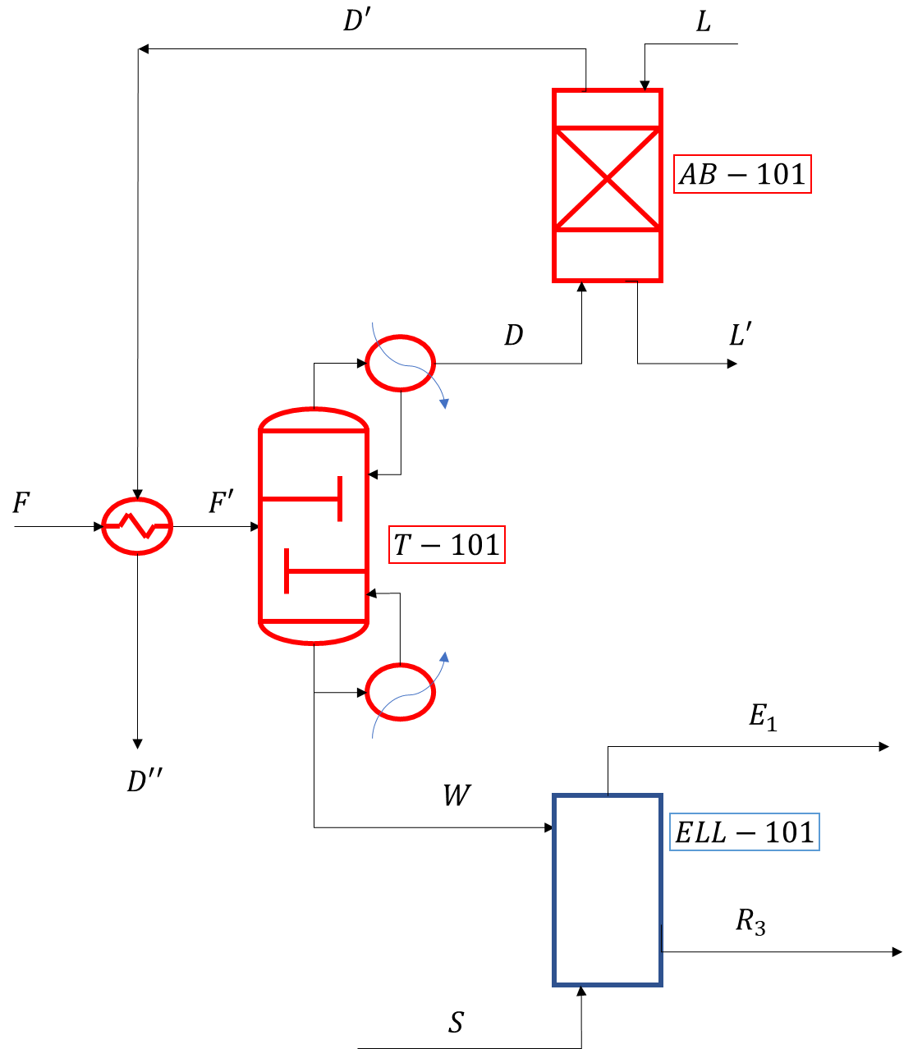
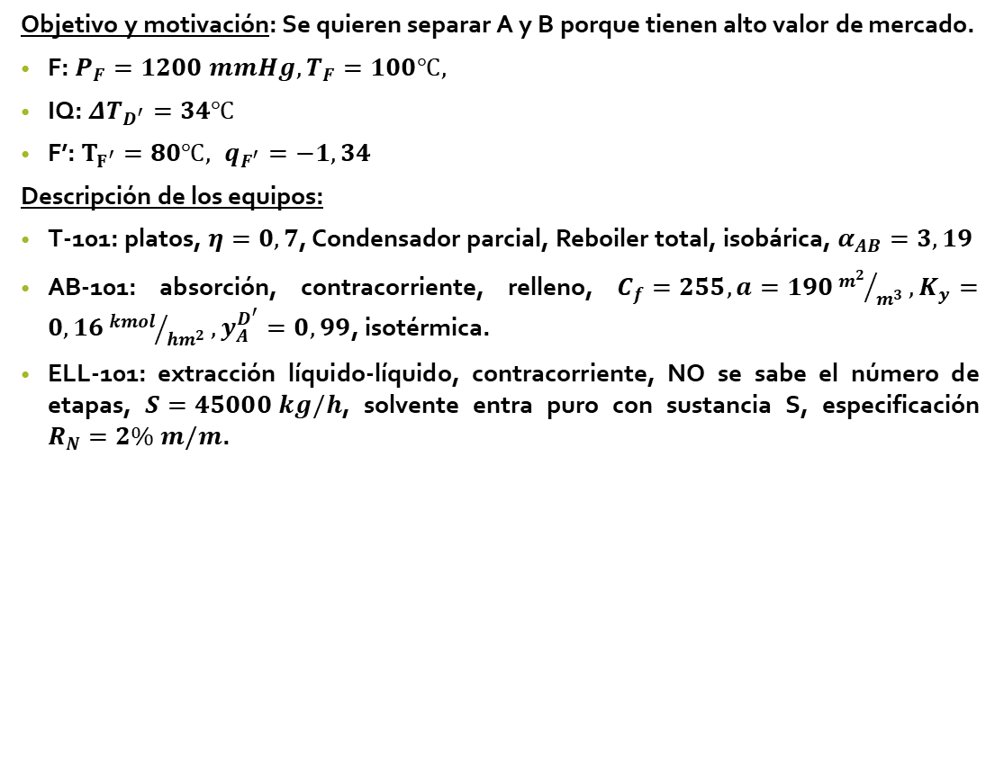
Enunciado (Datos)
2
Objetivo y motivación: Se quieren separar A y B porque tienen alto valor de mercado.
F: $P_{F}=1200 mmHg, T_{F}=100℃,$
IQ: $ΔT_{D^{′}}=34℃$
F’: $T_{F^{′}}=80℃, q_{F^{′}}=−1,34$
Descripción de los equipos:
T-101: platos, $η=0,7$, Condensador parcial, Reboiler total, isobárica, $α_{AB}=3,19$
AB-101: absorción, contracorriente, relleno, $C_{f}=255, a=190{m^{2}}/{m^{3}}, K_{y}=0,16{kmol}/{hm^{2}}, y_{A}^{D^{′}}=0,99$, isotérmica.
ELL-101: extracción líquido-líquido, contracorriente, NO se sabe el número de etapas, $S=45000 kg/h$, solvente entra puro con sustancia S, especificación $R_{N}=2\% m/m$.

Slide 3
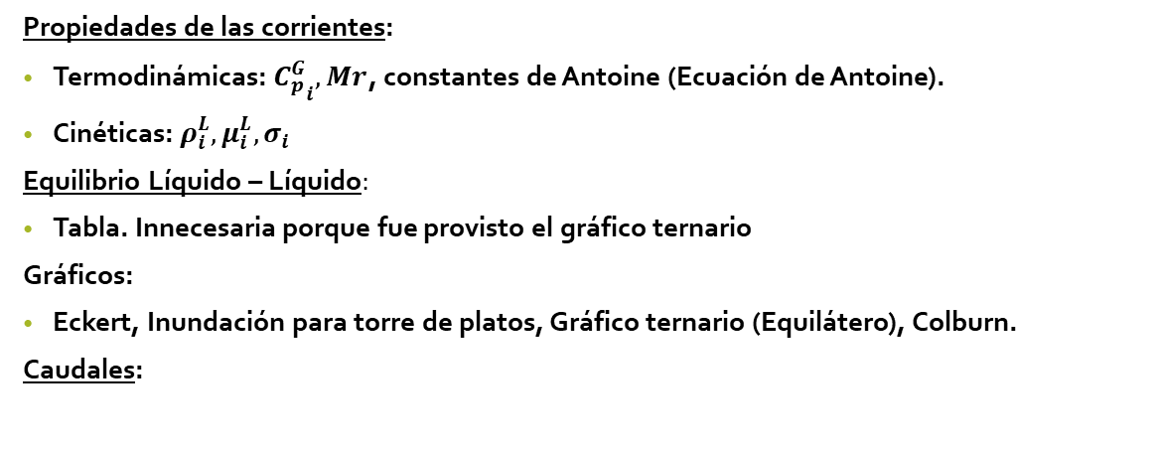
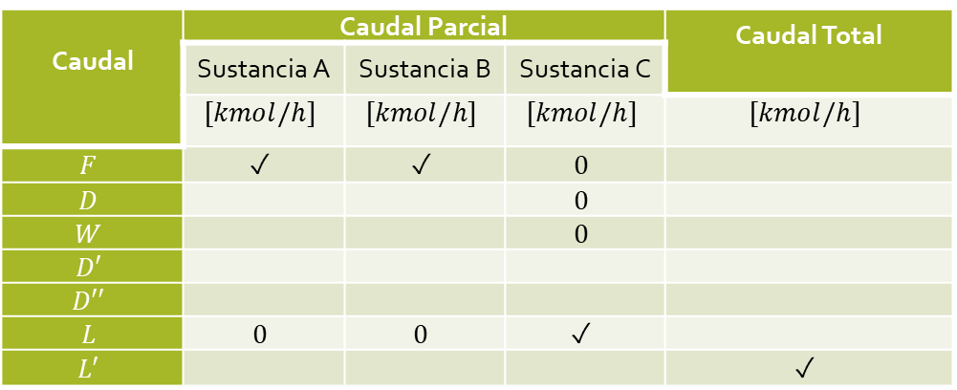
Enunciado (Datos)
3
Propiedades de las corrientes:
Termodinámicas: ${C_{p}^{G}}_{i}, Mr$, constantes de Antoine (Ecuación de Antoine).
Cinéticas: $ρ_{i}^{L}, μ_{i}^{L}, σ_{i}$
Equilibrio Líquido – Líquido:
Tabla. Innecesaria porque fue provisto el gráfico ternario
Gráficos:
Eckert, Inundación para torre de platos, Gráfico ternario (Equilátero), Colburn.
Caudales:
Caudal | Caudal Parcial |  |  | Caudal Total
 | Sustancia A | Sustancia B | Sustancia C
 | $$[kmol/h]$$ | $$[kmol/h]$$ | $$[kmol/h]$$ | $$[kmol/h]$$
$$F$$ | $$\text{✓}$$ | $$\text{✓}$$ | $$0$$
$$D$$ |  |  | $$0$$
$$W$$ |  |  | $$0$$
$$D′$$
$$D′′$$
$$L$$ | $$0$$ | $$0$$ | $$\text{✓}$$
$$L′$$ |  |  |  | $$\text{✓}$$

Slide 4
Enunciado
4
Se deberá
Resolver el balance de materia de todo el sistema, completando la tabla con los caudales parciales y totales de todas las corrientes.
Determinar el número de etapas requeridas para obtener en el refinado una concentración del 2% m/m de A, utilizando 45.000 kg/h de Solvente puro.
Indicar las cantidades de Extracto y Refinado a la salida del extractor.
Indicar cómo calcularía el caudal de solvente mínimo para el equipo en las condiciones de operación.
TEMA A (Torre Absorbedora AB-101)
Debe ser realizado por alumnos con padrón finalizado en número par.
Calcular:
La temperatura a la que trabaja la columna AB-101.
La altura de relleno necesaria para la columna AB-101 (usando un factor de seguridad del 80% respecto del caudal de inundación).
TEMA B (Columna de destilación T-101)
Debe ser realizado por alumnos con padrón finalizado en número impar.
Calcular
El número de etapas de equilibrio de la torre T-101 para un reflujo externo operativo de 1.5 veces el mínimo.
El área neta de un plato que satisfaga la hidráulica de la columna de destilación (usando un factor de seguridad máximo del 80% respecto del caudal de inundación).

Slide 5
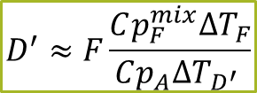
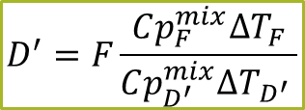
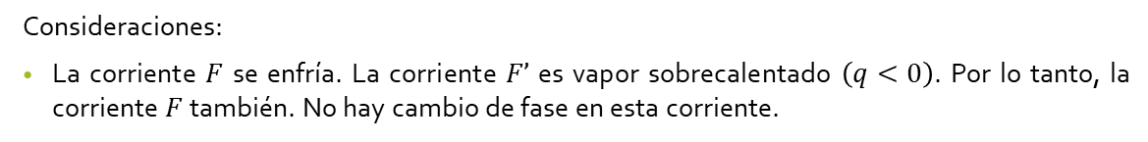

Resolución I.
5
Análisis previos:
Del análisis de presiones de saturación, se desprende que las volatilidades crecientes de las sustancias son $S, C, B, A$.
Por el tope de la $T−101$, saldrá la mayoría de $A$; por el fondo, saldrá la mayoría de $B$.
Balance de Energía (IQ):
Consideraciones:
La corriente $F$ se enfría. La corriente $F’$ es vapor sobrecalentado $\left(q<0\right)$. Por lo tanto, la corriente $F$ también. No hay cambio de fase en esta corriente.
La corriente $D$ sale saturada a $P_{F}$ a $T_{D}$ (desconocida). En la torre $AB−101$ se despoja de componentes más pesados, isotérmicamente. Luego, la corriente $D^{′}$ será vapor sobrecalentado.
La corriente $D′$ se calienta en el intercambiador. Luego, la corriente $D^{′′}$ será vapor sobrecalentado. No hay cambio de fase en esta corriente.
Por lo tanto, solo se intercambia calor sensible en el equipo. Se puede plantear entonces que:
$$FCp_{F}^{mix}ΔT_{F}=D′Cp_{D^{′}}^{mix}ΔT_{D^{′}}$$
$$D^{′}=F\frac{Cp_{F}^{mix}ΔT_{F}}{Cp_{D^{′}}^{mix}ΔT_{D^{′}} }$$
$$D^{′}≈F\frac{Cp_{F}^{mix}ΔT_{F}}{Cp_{A}ΔT_{D^{′}} }$$

Slide 6


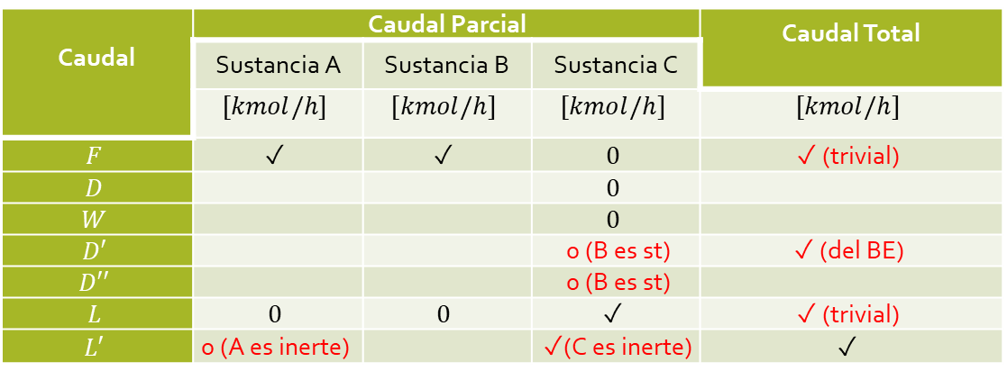


Resolución I.
6
Balance de Materia (AB-101):
Consideraciones
Como se quiere recuperar la sustancia $A$ en esta etapa, las corrientes gaseosas $D$ y $D’$ pierden $B$. Es decir que la sustancia $A$ es la inerte.
Caudal | Caudal Parcial |  |  | Caudal Total
 | Sustancia A | Sustancia B | Sustancia C
 | $$[kmol/h]$$ | $$[kmol/h]$$ | $$[kmol/h]$$ | $$[kmol/h]$$
$$F$$ | $$\text{✓}$$ | $$\text{✓}$$ | $$0$$ | $$\text{✓}\text{ (}\text{trivial}\text{)}$$
$$D$$ |  |  | $$0$$
$$W$$ |  |  | $$0$$
$$D′$$ |  |  | $\text{0 (}\text{B} \text{es} \text{st}\text{)}$ | $\text{✓}\text{ (}\text{del} \text{BE}\text{)}$
$$D′′$$ |  |  | $\text{0 (}\text{B} \text{es} \text{st}\text{)}$
$$L$$ | $$0$$ | $$0$$ | $$\text{✓}$$ | $$\text{✓}\text{ (}\text{trivial}\text{)}$$
$$L′$$ | $\text{0 (}\text{A} \text{es} \text{inerte}\text{)}$ |  | $\text{✓}\text{(}\text{C} \text{es} \text{inerte}\text{)}$ | $$\text{✓}$$
Se puede completar el BM total en esta torre:
$$D=D^{′}+L−L^{′}$$
De la especificación del enunciado, se tiene:
$$N_{A}^{D^{′}}=0,99D^{′}$$
$$N_{B}^{D^{′}}=\left(1−0,99\right)D^{′}$$

Slide 7



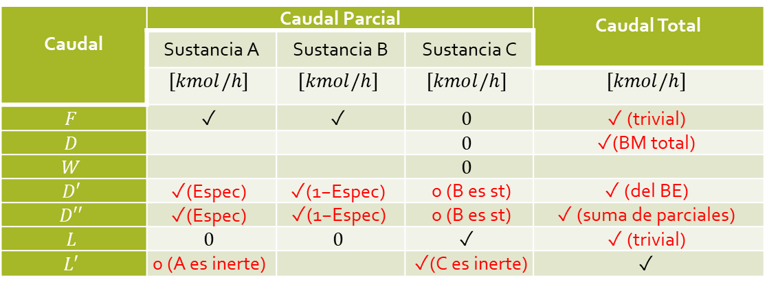
Resolución I.
7
Balance de Materia (AB-101):
Caudal | Caudal Parcial |  |  | Caudal Total
 | Sustancia A | Sustancia B | Sustancia C
 | $$[kmol/h]$$ | $$[kmol/h]$$ | $$[kmol/h]$$ | $$[kmol/h]$$
$$F$$ | $$\text{✓}$$ | $$\text{✓}$$ | $$0$$ | $$\text{✓}\text{ (}\text{trivial}\text{)}$$
$$D$$ |  |  | $$0$$ | $\text{✓}\text{(}\text{BM} \text{total}\text{)}$
$$W$$ |  |  | $$0$$
$$D′$$ | $$\text{✓}\text{(}\text{Espec}\text{)}$$ | $$\text{✓}\text{(1−}\text{Espec}\text{)}$$ | $\text{0 (}\text{B} \text{es} \text{st}\text{)}$ | $\text{✓}\text{ (}\text{del} \text{BE}\text{)}$
$$D′′$$ | $$\text{✓}\text{(}\text{Espec}\text{)}$$ | $\text{✓}\text{(1−}\text{Espec}\text{)}$ | $\text{0 (}\text{B} \text{es} \text{st}\text{)}$ | $\text{✓}\text{ (}\text{suma} \text{de} \text{parciales}\text{)}$
$$L$$ | $$0$$ | $$0$$ | $$\text{✓}$$ | $$\text{✓}\text{ (}\text{trivial}\text{)}$$
$$L′$$ | $\text{0 (}\text{A} \text{es} \text{inerte}\text{)}$ |  | $\text{✓}\text{(}\text{C} \text{es} \text{inerte}\text{)}$ | $$\text{✓}$$
La diferencia entre L’-L es la cantidad de B que se transfiere:
$$N_{B}^{L^{′}}=L′−L$$
Como A es inerte, la cantidad entre D y D’ se mantiene:
$$N_{A}^{D^{′}}=N_{A}^{D}$$
Se completan los BM parciales en las corrientes que quedan:
$$N_{B}^{D}=D−N_{A}^{D}$$

Slide 8
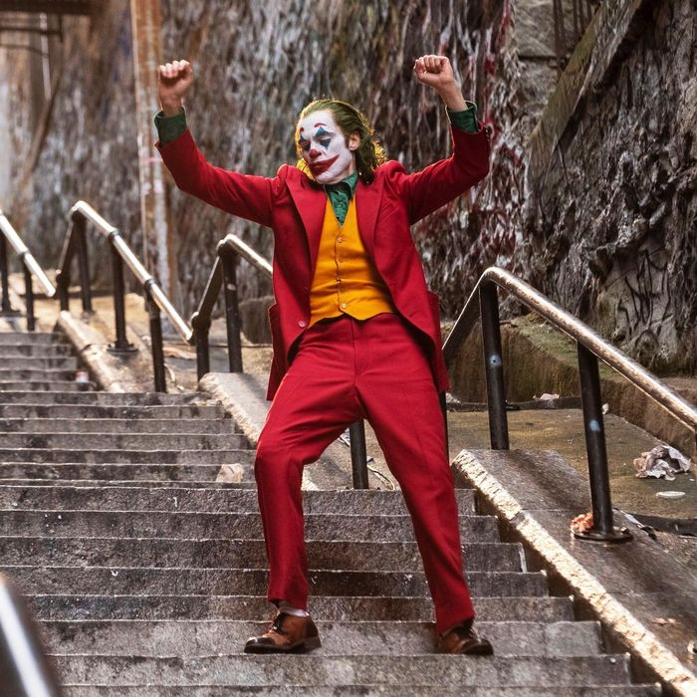



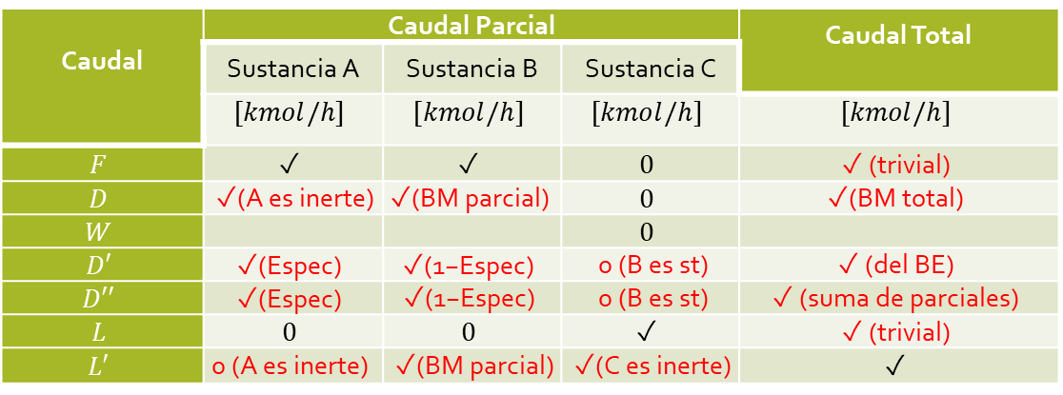
Resolución I.
8
Balance de Materia (T-101):
Caudal | Caudal Parcial |  |  | Caudal Total
 | Sustancia A | Sustancia B | Sustancia C
 | $$[kmol/h]$$ | $$[kmol/h]$$ | $$[kmol/h]$$ | $$[kmol/h]$$
$$F$$ | $$\text{✓}$$ | $$\text{✓}$$ | $$0$$ | $$\text{✓}\text{ (}\text{trivial}\text{)}$$
$$D$$ | $\text{✓}\text{(}\text{A} \text{es} \text{inerte}\text{)}$ | $\text{✓}\text{(}\text{BM} \text{parcial}\text{)}$ | $$0$$ | $\text{✓}\text{(}\text{BM} \text{total}\text{)}$
$$W$$ |  |  | $$0$$
$$D′$$ | $$\text{✓}\text{(}\text{Espec}\text{)}$$ | $$\text{✓}\text{(1−}\text{Espec}\text{)}$$ | $\text{0 (}\text{B} \text{es} \text{st}\text{)}$ | $\text{✓}\text{ (}\text{del} \text{BE}\text{)}$
$$D′′$$ | $$\text{✓}\text{(}\text{Espec}\text{)}$$ | $\text{✓}\text{(1−}\text{Espec}\text{)}$ | $\text{0 (}\text{B} \text{es} \text{st}\text{)}$ | $\text{✓}\text{ (}\text{suma} \text{de} \text{parciales}\text{)}$
$$L$$ | $$0$$ | $$0$$ | $$\text{✓}$$ | $$\text{✓}\text{ (}\text{trivial}\text{)}$$
$$L′$$ | $\text{0 (}\text{A} \text{es} \text{inerte}\text{)}$ | $\text{✓}\text{(}\text{BM} \text{parcial}\text{)}$ | $\text{✓}\text{(}\text{C} \text{es} \text{inerte}\text{)}$ | $$\text{✓}$$
Se completan Balances de materia totales y parciales:
$$W=F^{′}−D$$
$$N_{A}^{W}=N_{A}^{F^{′}}−N_{A}^{D}$$
$$N_{B}^{W}=N_{B}^{F^{′}}−N_{B}^{D}$$

Slide 9
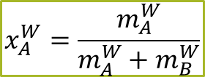



Resolución II.
9
Balance de Materia (ELL-101):
Se pasa el caudal W a másico y se obtienen las fracciones másicas:
$$m_{A}^{W}=N_{A}^{W}×Mr_{A}$$
$$m_{B}^{W}=N_{B}^{W}×Mr_{B}$$
$$x_{A}^{W}=\frac{m_{A}^{W}}{m_{A}^{W}+m_{B}^{W}}$$
$$x_{B}^{W}=1−x_{A}^{W}$$

Slide 10
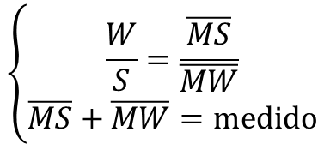











Resolución II.
10
Balance de Materia (ELL-101):
Ubicamos la alimentación W en el diagrama.
A
Ubicamos la especificación $R_{N}$ el diagrama.
Ubicamos el solvente S en el diagrama.
Como resolvimos el BM para W, usamos el BM global en este equipo:.
$$W+S=M$$
Dado que tenemos los caudales, podemos ubicar dónde se encuentra el punto M.
$$\left\{\begin{aligned}\frac{W}{S}=\frac{\overline{MS}}{\overline{MW}} \\ \overline{MS}+\overline{MW}=medido\end{aligned}\right.$$
$$W$$
Usamos la otra parte del BM para ubicar $E_{1}$.
$$R_{N}+E_{1}=M$$
$$R_{1}$$
Como se cerró el BM global, se pueden contar etapas, definiendo el polo:
$$M$$
$$E_{1}$$
$$R_{2}$$
$$W−E_{1}=R_{N}−S=Q$$
$$R_{N}$$
$$E_{2}$$
B
$$E_{3}$$
S

Slide 11

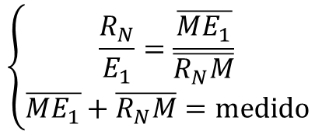
Resolución III.
11
Balance de Materia (ELL-101):
Este punto se resuelve con los Balances de masa anteriores.
A
$$W+S=R_{N}+E_{1}=M$$
$$\left\{\begin{aligned}\frac{R_{N}}{E_{1}}=\frac{\overline{ME_{1}}}{\overline{R_{N}M}} \\ \overline{ME_{1}}+\overline{R_{N}M}=medido\end{aligned}\right.$$
$$W$$
$$M$$
$$E_{1}$$
$$R_{N}$$
B
S

Slide 12


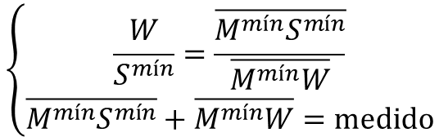

Resolución IV.
12
Explicación:
Se deben extender todas las rectas de unión hasta intersecar con la semirrecta $R_{N}S$.
A
Las intersecciones determinarán candidatos posibles para los polos. Se debe elegir la intersección que se encuentra más a la izquierda. Se simbolizará $Q_{mín}$.
Se debe unir $Q_{mín}$ con $W$. Quedará determinado el punto $E_{1}^{mín}$.
Como quedó determinado el BM global, se puede ubicar $M^{mín}$.
Ahora, utilizando la regla de la palanca, se puede determinar el caudal de solvente mínimo.
$$W+S^{mín}=M^{mín}$$
$$\left\{\begin{aligned}\frac{W}{S^{mín}}=\frac{\overline{M^{mín}S^{mín}}}{\overline{M^{mín}W}} \\ \overline{M^{mín}S^{mín}}+\overline{M^{mín}W}=medido\end{aligned}\right.$$
$$W$$
$$M^{mín}$$
$$E_{1}^{mín}$$
$$R_{N}$$
B
S

Slide 13



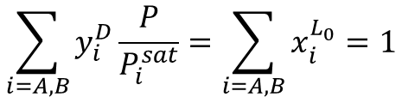
Resolución TEMA A. Punto V.
13
TEMA A (Torre Absorbedora AB-101)
Debe ser realizado por alumnos con padrón finalizado en número par.
Calcular:
La temperatura a la que trabaja la columna AB-101.
La altura de relleno necesaria para la columna AB-101 (usando un factor de seguridad del 80% respecto del caudal de inundación).
Resolución:
El enunciado dice que la columna trabaja isotérmicamente. De las corrientes líquidas no tenemos información.
De la corriente $D’$, nos informa el $ΔT$ que sufre. No podemos sacar mayor información que eso.
La corriente $D$ sale como vapor saturado. Es decir en equilibrio mecánico, térmico y químico. Aprovechemos eso.
Se debe calcular una temperatura de rocío de la corriente.
$$y_{i}^{D}P=x_{i}^{L_{0}}P_{i}^{sat}$$
$$y_{i}^{D}\frac{P}{P_{i}^{sat}}=x_{i}^{L_{0}}$$
$$y_{i}^{D}\frac{P}{P_{i}^{sat}}=x_{i}^{L_{0}}$$
$$\sum_{i=A, B}{y_{i}^{D}\frac{P}{P_{i}^{sat}}}=\sum_{i=A, B}{x_{i}^{L_{0}}}=1$$
Despejo la temperatura de la presión de saturación, según Antoine.

Slide 14



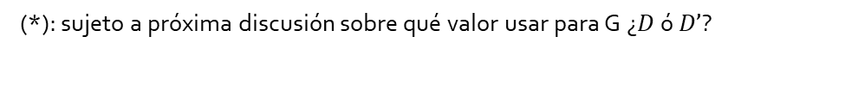
Resolución TEMA A. Punto VI.
14
TEMA A (Torre Absorbedora AB-101)
Debe ser realizado por alumnos con padrón finalizado en número par.
Calcular:
La temperatura a la que trabaja la columna AB-101.
La altura de relleno necesaria para la columna AB-101 (usando un factor de seguridad del 80% respecto del caudal de inundación).
Resolución:
La altura de relleno se calcula con la fórmula de
$$z=H_{og}N_{og}$$
Cálculo de etapas de transferencia:
El resultado del BM determinó que la torre trabajaba bajo las hipótesis de Solución Diluida.
Podía resolverse con el Gráfico de Colburn o con la integral. En ambos casos se necesitaba el equilibrio $m$
$$m=\frac{P_{i}^{sat}}{P}\left|\begin{matrix} \\ T_{D}\end{matrix}\right.$$
Cálculo de altura de la unidad de transferencia:
$$H_{og}=\frac{G}{K_{y}aS}$$
Tenemos todo para calcular, menos la sección de la torre. (*)
(*): sujeto a próxima discusión sobre qué valor usar para G ¿$D$ ó $D’$?

Slide 15
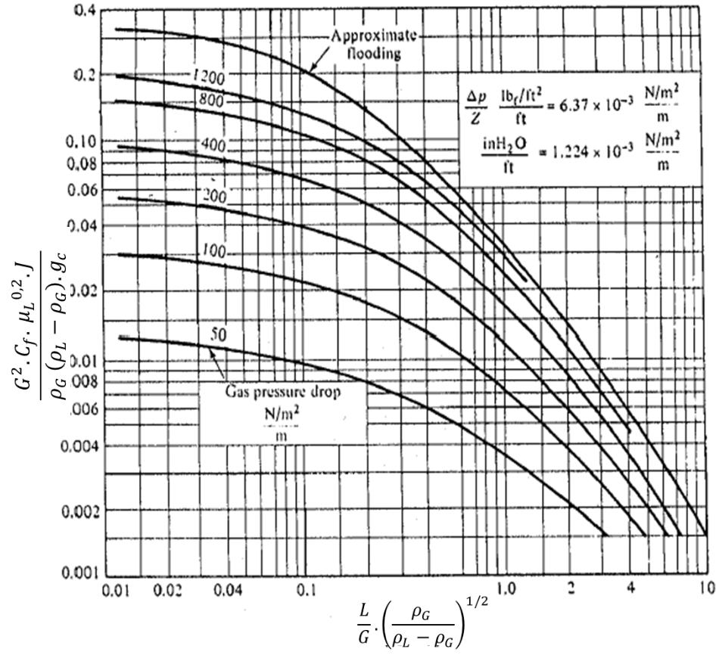
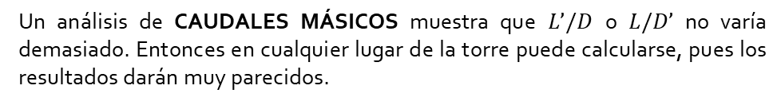
Resolución TEMA A. Punto VI.
15
TEMA A (Torre Absorbedora AB-101)
Debe ser realizado por alumnos con padrón finalizado en número par.
Calcular:
La temperatura a la que trabaja la columna AB-101.
La altura de relleno necesaria para la columna AB-101 (usando un factor de seguridad del 80% respecto del caudal de inundación).
Hidráulica:
Para el cálculo de la sección de la torre se debe elegir la base o el tope.
Un análisis de CAUDALES MÁSICOS muestra que $L’/D$ o $L/D’$ no varía demasiado. Entonces en cualquier lugar de la torre puede calcularse, pues los resultados darán muy parecidos.
Para la densidad del gas se debe usar la ecuación de Gases Ideales, ponderando en masa para obtener la densidad másica.
Para las propiedades del líquido deben ponderarse en masa las propiedades cinéticas.
Para el factor de flujo, en tope y fondo con estas consideraciones, se obtienen valores muy similares.

Slide 16
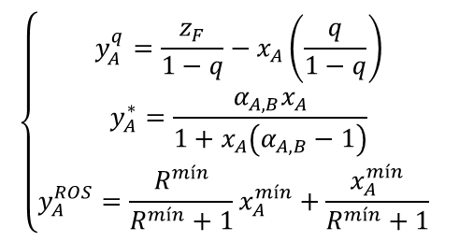
Resolución TEMA B. Punto V.
16
TEMA B (Columna de destilación T-101)
Debe ser realizado por alumnos con padrón finalizado en número impar.
Calcular
El número de etapas de equilibrio de la torre T-101 para un reflujo externo operativo de 1.5 veces el mínimo.
El área neta de un plato que satisfaga la hidráulica de la columna de destilación (usando un factor de seguridad máximo del 80% respecto del caudal de inundación).
Resolución:
Una vez cerrado el BM global de la torre, se debe encontrar el reflujo mínimo.
Con $y_{A}^{D}$ se busca el punto de intersección con el equilibrio y la recta $q$.
$$\left\{\begin{aligned}y_{A}^{q}=\frac{z_{F}}{1−q}−x_{A}\left(\frac{q}{1−q}\right) \\ y_{A}^{∗}=\frac{α_{A,B}x_{A}}{1+x_{A}\left(α_{A,B}−1\right)} \\ y_{A}^{ROS}=\frac{R^{mín}}{R^{mín}+1}x_{A}^{mín}+\frac{x_{A}^{mín}}{R^{mín}+1} \end{aligned}\right.$$

Slide 17
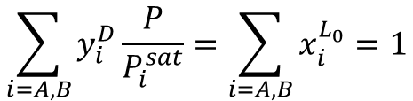



Resolución TEMA B. Punto V
17
TEMA B (Columna de destilación T-101)
Debe ser realizado por alumnos con padrón finalizado en número impar.
Calcular
El número de etapas de equilibrio de la torre T-101 para un reflujo externo operativo de 1.5 veces el mínimo.
El área neta de un plato que satisfaga la hidráulica de la columna de destilación (usando un factor de seguridad máximo del 80% respecto del caudal de inundación).
Hidráulica:
Como el enunciado pide UN plato – y solo uno –, se debe evaluar en qué sección de la torre el plato a diseñar estará más exigido.
En la sección de enriquecimiento hay mayores valores de caudal.
En el tope, la densidad del gas es menor, por lo que es más crítico.
Para la densidad del gas se debe usar la ecuación de Gases Ideales, ponderando en masa para obtener la densidad másica. Para la temperatura, se debe averiguar la temperatura de rocío en D.
$$y_{i}^{D}P=x_{i}^{L_{0}}P_{i}^{sat}$$
$$y_{i}^{D}\frac{P}{P_{i}^{sat}}=x_{i}^{L_{0}}$$
$$y_{i}^{D}\frac{P}{P_{i}^{sat}}=x_{i}^{L_{0}}$$
$$\sum_{i=A, B}{y_{i}^{D}\frac{P}{P_{i}^{sat}}}=\sum_{i=A, B}{x_{i}^{L_{0}}}=1$$
Despejo la temperatura de la presión de saturación, según Antoine.

Slide 18
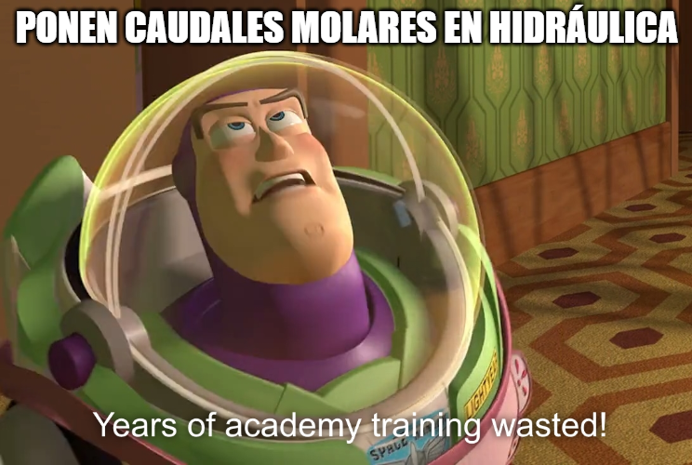
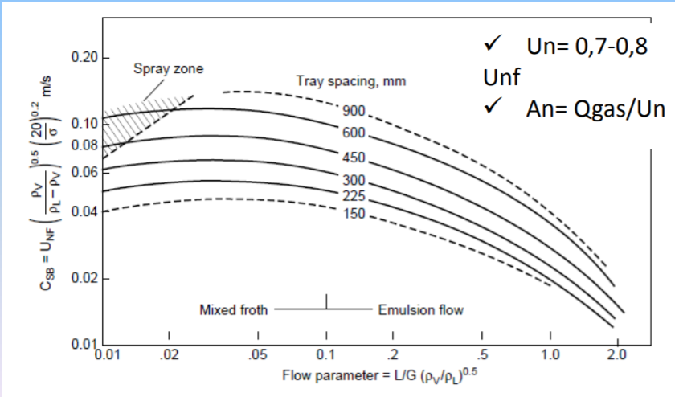

Resolución TEMA B. Punto V
18
TEMA B (Columna de destilación T-101)
Debe ser realizado por alumnos con padrón finalizado en número impar.
Calcular
El número de etapas de equilibrio de la torre T-101 para un reflujo externo operativo de 1.5 veces el mínimo.
El área neta de un plato que satisfaga la hidráulica de la columna de destilación (usando un factor de seguridad máximo del 80% respecto del caudal de inundación).
Hidráulica:
Para las propiedades del líquido deben ponderarse en masa las propiedades cinéticas. Para obtener las propiedades, utilizamos la ecuación de Raoult:
$$y_{i}^{D}P=x_{i}^{L_{0}}P_{i}^{sat}$$
Se deben poner CAUDALES MÁSICOS, para $V/L_{0}$.

Slide 19
Feel Free to Draw

Slide 20
¡Buen fin de semana!

